Slide 1
Литература эпохи Возрождения
Любовные сонеты Франческо Петрарки (1304—1374) открыли глубину внутреннего мира человека, богатство его эмоциональной жизни. В XIV—XVI веке итальянская литература пережила расцвет — лирика Петрарки, новеллы Джованни Боккаччо (1313—1375), политические трактаты Никколо Макиавелли (1469—1527) поэмы Лудовико Ариосто (1474—1533) и Торквато Тассо (1544—1595), выдвинули её в число «классических» (наряду с древнегреческой и древнеримской) литератур для других стран.

Slide 2
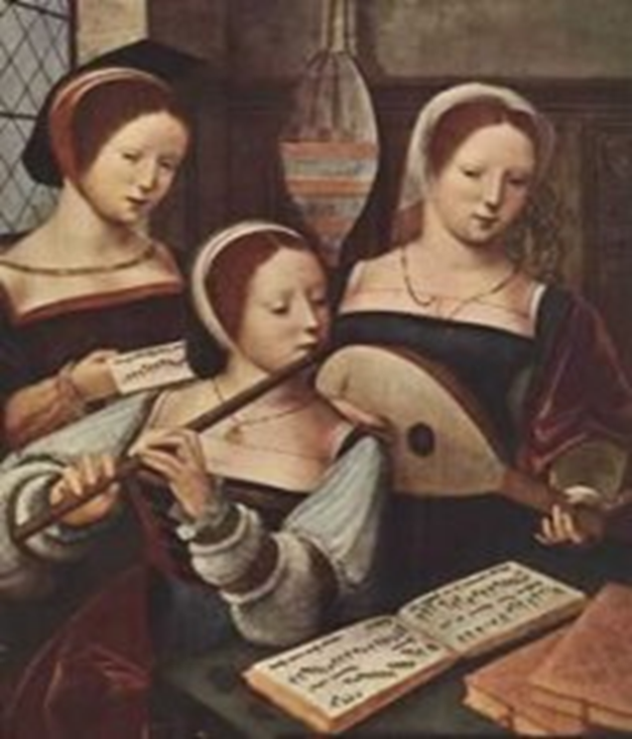
Музыкальное искусство эпохи Возрождения
Появляются различные жанры светского музыкального искусства — баллада, мадригал. Эпоха Возрождения завершается появлением новых музыкальных жанров — сольной песни, кантаты, оратории и оперы,балет

Slide 3
В эпоху Возрождения идеальным человеком считалась универсальная, всесторонне развитая личность, сочетающая в себе дарование ученого и художника. Такой личностью можно считать великого художника и ученого Леонардо да Винчи

Slide 4
ЗАКРЕПЛЕНИЕ
Заполни лакуны
1. Возрождение-это появление вновь, возобновление, ……. после периода упадка, разрушения
2. Хронологические рамки эпохи Возрождения - 14-….. вв.
3. В эпохе Возрождения выделяют три периода: Раннее Возрождение, ………., Позднее Возрождение
4. Сандро Боттичелли – это представитель ……Возрождения
5. Возрождение по-французски ……
6. В эпоху Возрождения идеальным человеком считалась ………, всесторонне развитая личность, сочетающая в себе дарование ученого и художника.

